Slide 1
善真服务社
岗位竞选
演讲人：韩铭萱

Slide 2
目录
1.自我介绍
3.我的性格
2.我的生活
4.我的理想
5.我的爱好
6.竞选宣言

Slide 3
自我介绍
我的简历
姓名：韩铭萱
年龄：10岁
性别：女
星座：白羊座

Slide 4
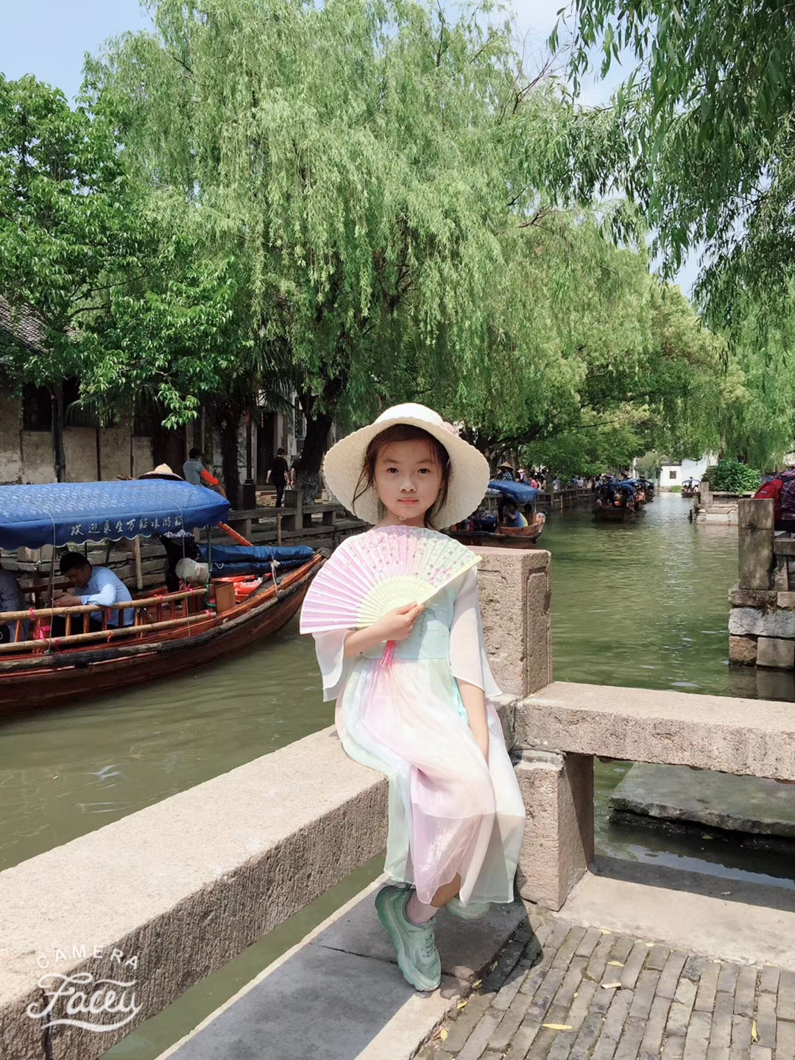
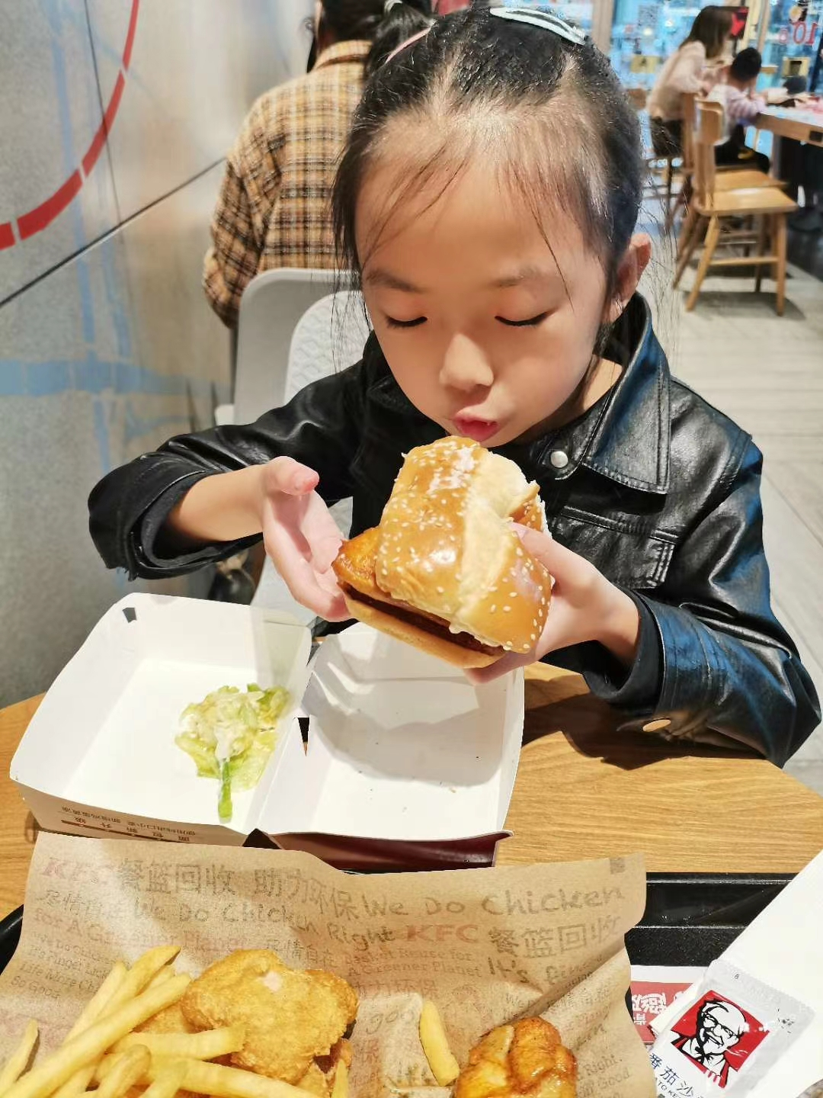
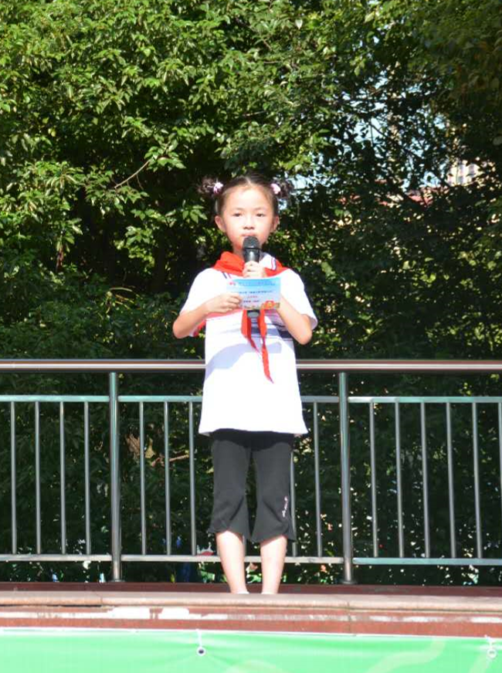
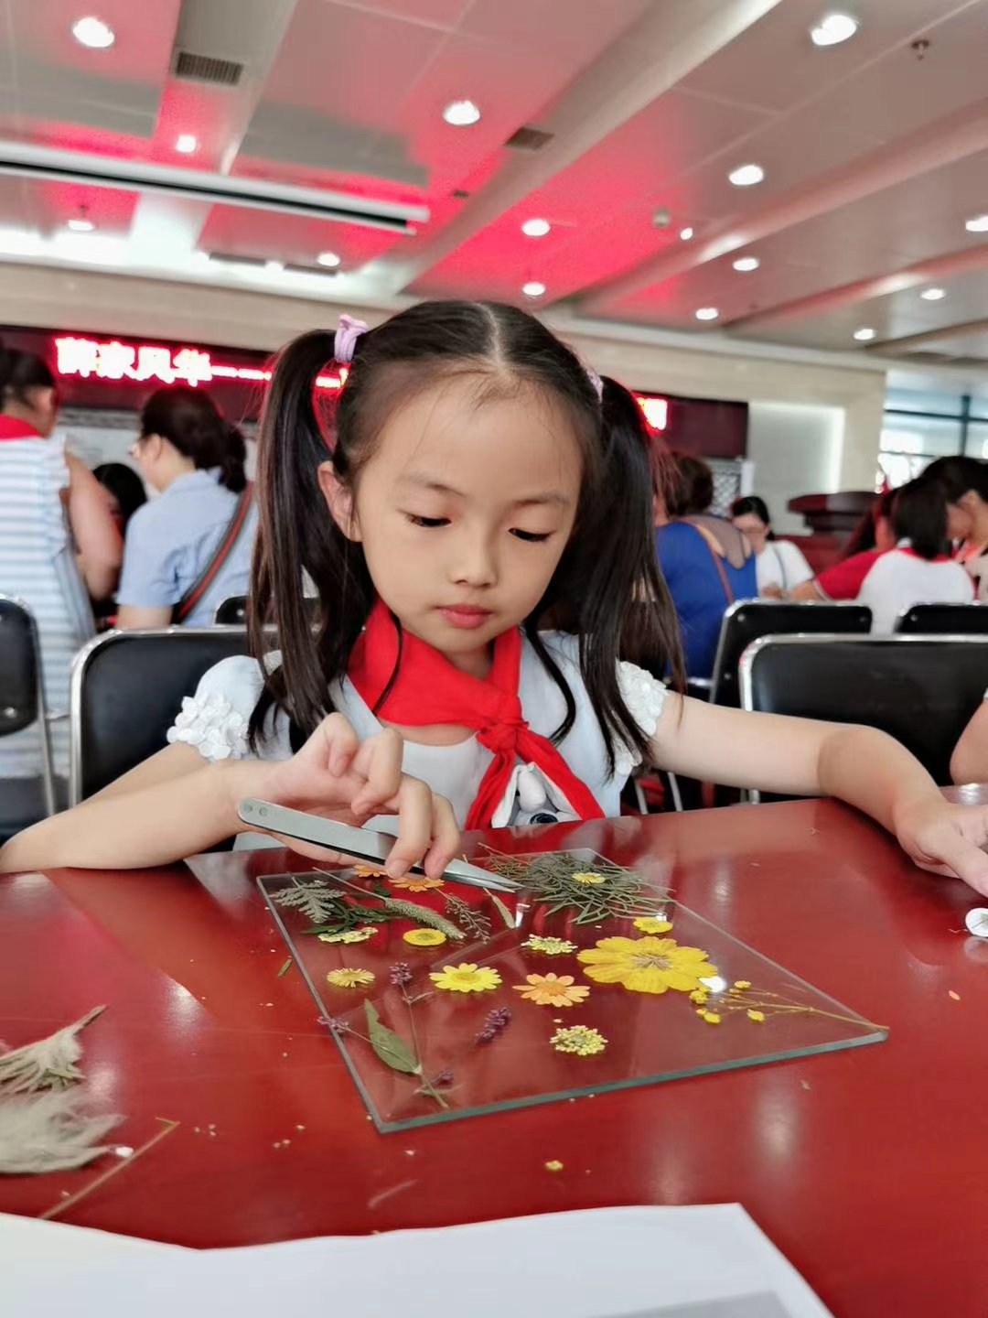
我的生活
参加社区活动的我
外出游玩的我
“贪吃”的我
主持活动的我

Slide 5
我的性格
执着
进取
积极
向上
乐于
助人
乐观
活泼

Slide 6
我的理想
做一名节目
主持人

Slide 7
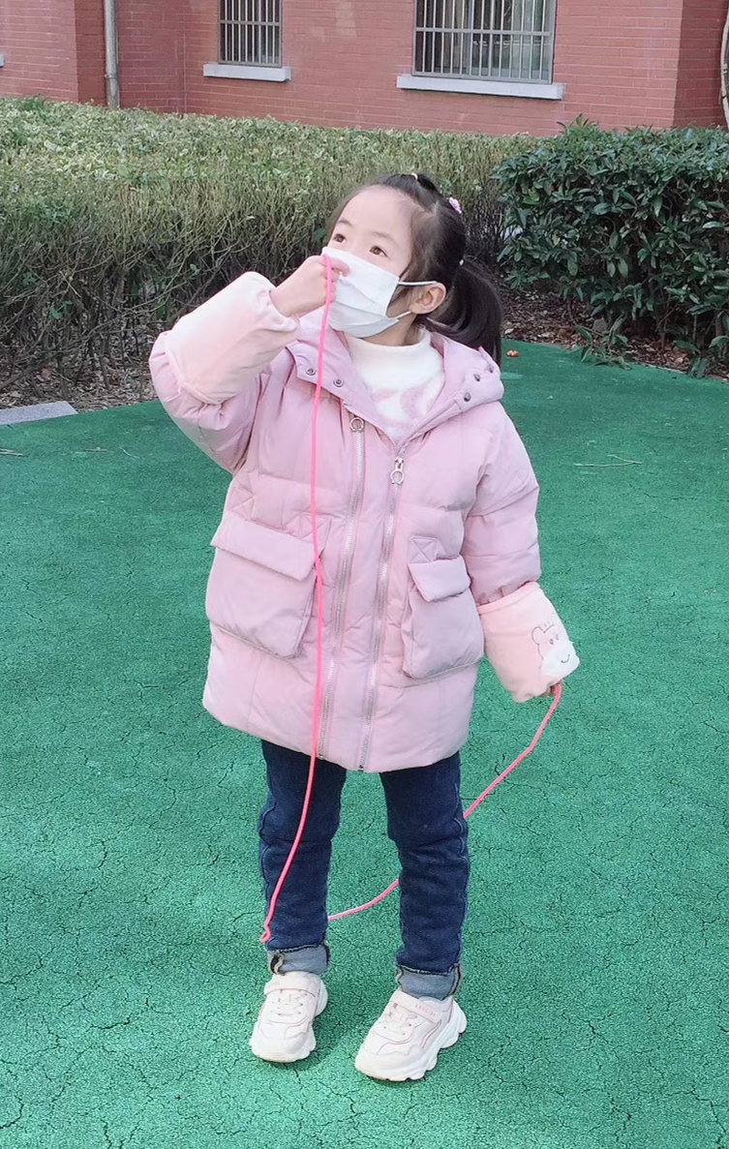
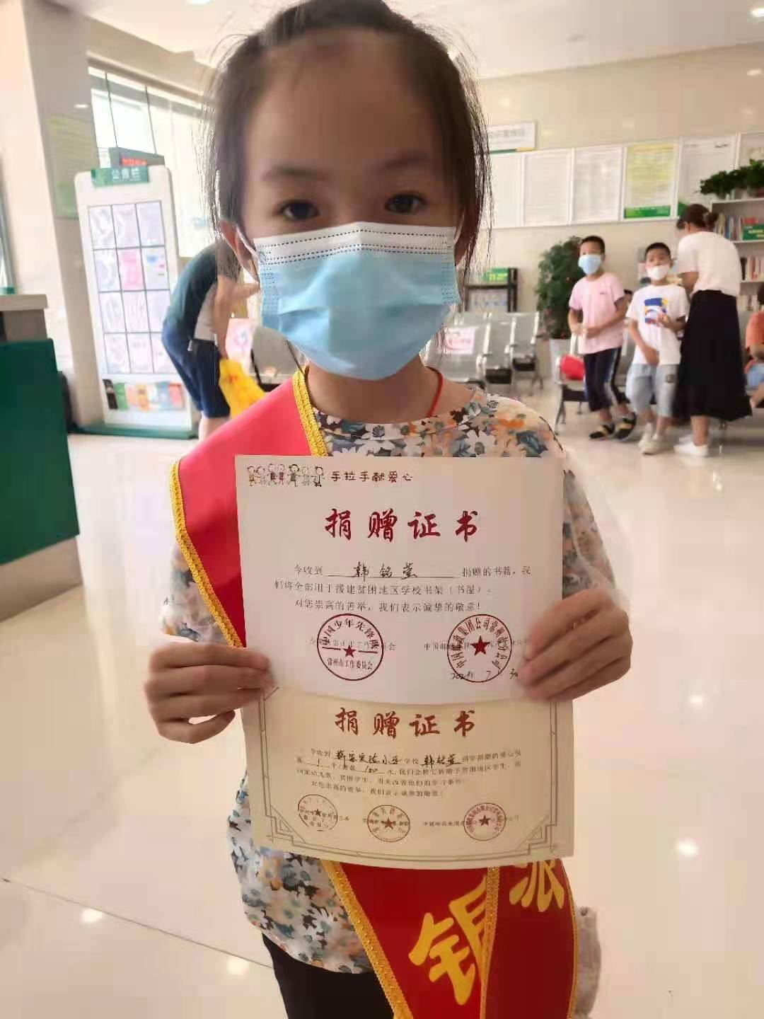
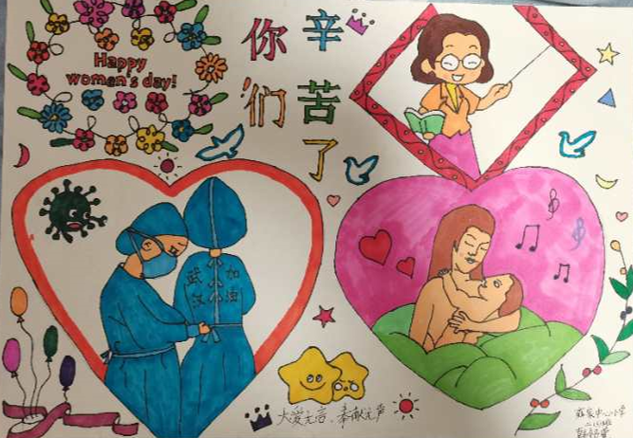
我的爱好
画画
运动
参加公益活动

Slide 8
竞选职位：文娱部副部长
竞选宣言
尊敬的老师，敬爱的同学们：
大家好！
我叫韩铭萱，是个活泼开朗的小丫头，今天能有这个机会站在这里，特别要感谢老师和同学们给予的机会和信任，我今天竞选的职位是“文娱部副部长”！
一直以来，承蒙学校和老师的厚爱，我有幸主持了学校大大小小的活动与典礼，还负责过老校区的夕会点评工作，我知道这是老师给的机会，同学给的勇气，我希望能在以后的日子里，为社团为学校做出更多的贡献。
如果我有幸竞选成功了，我会配合学校和老师建立合理、有序的社团秩序，让我们文娱部发光、发亮。
让我们众志成城，一起飞跃高峰，相信我，请投我一票，谢谢大家！

Slide 9
相信我
今天您给我一份信任
明天我还您万分惊喜
请大家投上你们宝贵的一票
谢谢观赏
四（3）班 韩铭萱

